Slide 1
מה נלמד היום?
מבוא והצורך במערכים (arrays)
מהו מערך חד מימדי/וקטור?
אינדקס המערך
הגדרת מערך חד מימדי ב #C
אתחול מערך בזמן הגדרתו
פנייה לתא במערך (קליטה, הדפסה, השמה, בדיקת ערכו של תא)
קליטת נתונים למערך
הדפסת איברי המערך
השמה לאיברי המערך
חריגה מגבולות המערך

Slide 2
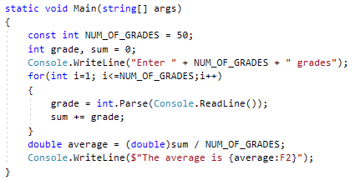

Slide 3
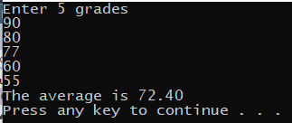
האם ניתן להוסיף קטע תוכנית שידפיס את הציונים שגדולים מהממוצע?

Slide 4

מערכים – Arrays
אם משתנה הוא מן "תיבה" שניתן לשים בה ערך,
int num;
מערך הוא "שורת תיבות" בעלת שם מזהה אחד, שניתן לשים בה מספר ערכים.
לכל תאי המערך טיפוס נתונים זהה.
5

Slide 5
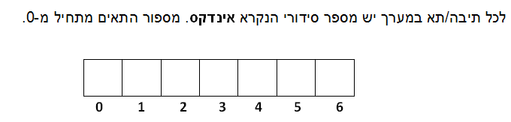
אינדקס במערך

Slide 6
הגדרת מערך ב #C
;[גודל המערך] טיפוס המערך new = שם המערך [] טיפוס המערך
דוגמאות:
int[] x = new int[9] ;
char[] array = new char[10];
bool[] b = new bool[15];
double[] y = new double[100];
8 | 7 | 6 | 5 | 4 | 3 | 2 | 1 | 0
9 | 8 | 7 | 6 | 5 | 4 | 3 | 2 | 1 | 0
14 | 13 | 12 | 11 | 10 | 9 | 8 | 7 | 6 | 5 | 4 | 3 | 2 | 1 | 0
99 | 98 | 97 | 96 | … | … | 8 | 7 | 6 | 5 | 4 | 3 | 2 | 1 | 0

Slide 7
אתחול מערך בזמן הגדרתו
;{... ,ערך ,ערך ,ערך}[גודל המערך] טיפוס המערך new = שם המערך [] טיפוס המערך
דוגמאות:
int[] x = new int[5] {10,20,30,40,50};
int[] x = new int[] {10,20,30,40,50};
int[] x = new int[];
50 | 40 | 30 | 20 | 10
4 | 3 | 2 | 1 | 0

Slide 8
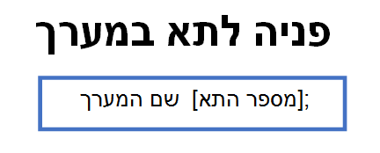
נתון מערך
int[] x=new int[6];
x[0]=8;
x[3]=6;
x[2]=int.Parse(Console.ReadLine());
Console.WriteLine(x[3]);
if (x[0]==6)
if (x[1] > x[2])
x[3] = x[1] + x[2]
x[6]=2;
5 | 4 | 3 | 2 | 1 | 0
טעות! חריגה מגבולות המערך

Slide 9
קליטת נתונים לכל המערך
נתון המערך int[] x =new int[6];
Console.WriteLine(“Enter a number”);
x[0]=int.Parse(Console.ReadLine());
Console.WriteLine(“Enter a number”);
x[1]=int.Parse(Console.ReadLine());
…
Console.WriteLine(“Enter a number”);
x[5]=int.Parse(Console.ReadLine());

Slide 10
קליטת נתונים לכל המערך
נתון המערך int[] x =new int[6];
Console.WriteLine(“Enter a number”);
x[0]=int.Parse(Console.ReadLine());
Console.WriteLine (“Enter a number”);
x[1]=int.Parse(Console.ReadLine());
…
Console.WriteLine (“Enter a number”);
x[5]=int.Parse(Console.ReadLine());
for(
int i=0;
i<6;
i++)
{
Console.WriteLine(“Enter a number”);
x[?]=int.Parse(Console.ReadLine());
}
x[ i ]

Slide 11
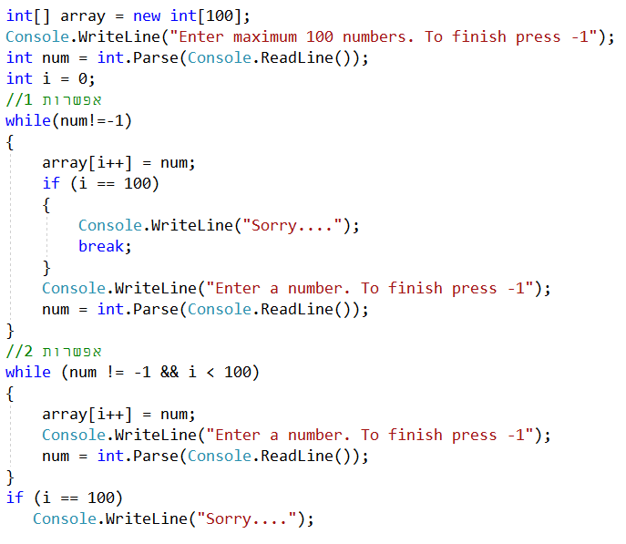
קליטה בשיטת הזקיף

Slide 12
הדפסת המערך
נתון המערך int[] x =new int[6];
for(
int i=0;
i<6;
i++)
{
Console.WriteLine( );
}
x[ i ]

Slide 13
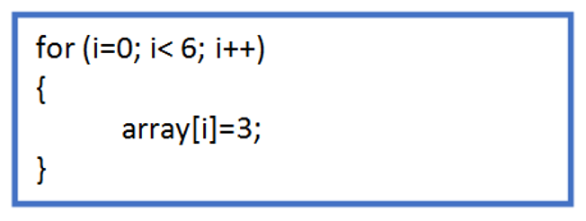
השמת ערך לכל איברי המערך
array
3 | 3 | 3 | 3 | 3 | 3
5 | 4 | 3 | 2 | 1 | 0

Slide 14
תרגיל דוגמא 1
כתוב תוכנית המגדירה מערך בן 8 מספרים שלמים.
על התוכנית:
לקלוט נתונים לתוך המערך
להציג את כל איברי המערך בהתאם לסדר קליטתם
להציג אך ורק את איברי המערך שערכם זוגי
להציג אך ורק את איברי המערך החיוביים
להציג את כל איברי המערך בסדר הפוך לסדר קליטתם
לשים בתא הראשון של המערך את הערך 5 ובתא האחרון את הערך 100

Slide 15
תרגיל דוגמא 2
כתוב תוכנית המגדירה מערך בן 6 מספרים שלמים. הגדר את גודל המערך כקבוע בעזרת const.
קלוט ערכים למערך
הצג את המספרים הנמצאים במקומות הזוגיים במערך
הצג את מספרם הסידורי/אינדקס של אברי המערך שערכם שלילי

Slide 16
תרגיל דוגמא 3
כתוב תוכנית המגדירה מערך של 8 תווים, קולטת לתוכו תווים ומציגה רק את האותיות שבמערך.

